Slide 1

Mata Kuliah Selektif
Teknologi Baru dalam Pengajaran dan Pembelajaran
Topik 1. Kebutuhan Belajar Peserta Didik pada Abad 21

Slide 2
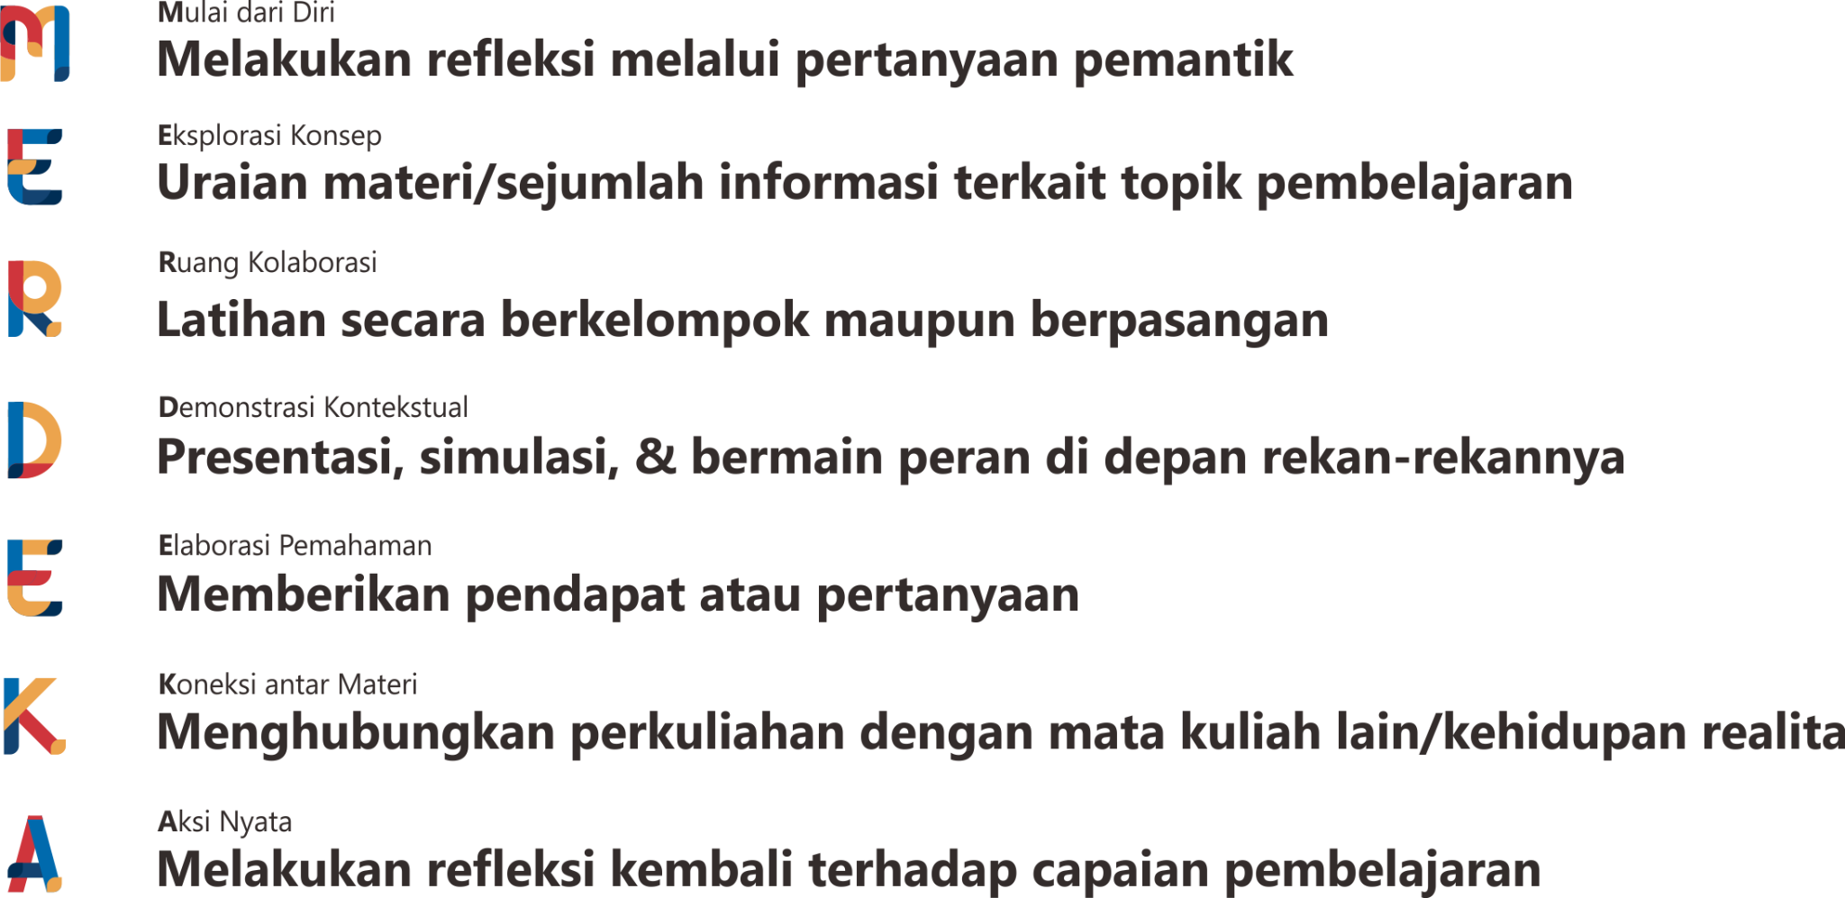

Filosofi Alur Merdeka

Slide 3

Topik 1. Kebutuhan Belajar Peserta Didik pada Abad 21
Alur Merdeka
Durasi | 3 pertemuan
Sub-CPMK | Mahasiswa mampu menjelaskan tujuan pembangunan berkelanjutan di bidang pendidikan. Mahasiswa mampu menjelaskan karakteristik dan model pembelajaran abad 21. Mahasiswa mampu menelaah karakteristik dan kebutuhan belajar peserta didik abad 21.
Tugas | Infografis analisis SDGS - Quality Education dan karakteristik pembelajaran abad 21 Mind map Cue card
Mulai dari Diri
Eksplorasi Konsep
Ruang Kolaborasi
Demonstrasi Kontekstual
Elaborasi Pemahaman
Koneksi Antar Materi
Aksi Nyata

Slide 4

Mulai dari Diri
Menjawab pertanyaan pemantik:
Tuliskan secara singkat bagaimana kegiatan pembelajaran saat anda bersekolah (SD – SMA) sampai menyelesaikan pendidikan tinggi (kuliah)!
Tuliskan pendapat Anda mengenai tren yang sedang berkembang di dunia kita saat ini! (konteks: perkembangan teknologi, penggunaan gawai (gadget), media sosial, dan sebagainya)
Menurut pendapat Anda, bagaimana karakteristik peserta didik saat ini dibandingkan dengan masa ketika Anda sekolah (SD-SMA) dulu?
Pada rilis terbaru (2022), skor PISA Indonesia dalam kemampuan literasi adalah 366 dengan rata-rata skor negara OECD yaitu 476 sedangkan skor kemampuan matematika adalah 359 dengan rata-rata skor negara OECD yaitu 472. Skor PISA tersebut menunjukkan bahwa kemampuan siswa Indonesia dalam literasi dan matematika masih di bawah rata-rata. Sementara itu pada Tujuan Pembangunan Berkelanjutan dalam bidang pendidikan, kemampuan literasi dan matematika menjadi salah satu indikator ketercapaian targetnya. Tuliskan pendapat Anda mengenai fakta ini!
Tuliskan harapan Anda setelah mempelajari topik ini!

Slide 5



Eksplorasi Konsep
Mahasiswa mempelajari materi dari berbagai sumber mengenai:
Tujuan Pembangunan Berkelanjutan di Bidang Pendidikan
Perwujudan SDGs no. 4 - Quality education
Target dan indikator SDGs no. 4 - Quality education
Keterampilan Abad 21 pada Guru dan Peserta Didik
21st century skills
Model Pembelajaran Abad 21
Teacher centered vs student centered learning
Karakteristik peserta didik
Kebutuhan belajar peserta didik
Tuliskan poin-poin penting terkait pembelajaran abad 21 dan kebutuhan belajar peserta didik!

Slide 6

Ruang Kolaborasi
Mahasiswa mendiskusikan target Tujuan Pembangunan Berkelanjutan dalam Pendidikan Berkualitas (SDGs no 4. Quality Education), 21st Century Skills dan kaitannya dengan karakteristik Pembelajaran Abad 21 yang sudah dan akan bisa diterapkan di Indonesia.
Lakukan tahapan berikut ini:
Buat kelompok yang terdiri atas 2-5 orang.
Referensi pembagian kelompok sesuai target Tujuan Pembangunan Berkelanjutan dalam Pendidikan Berkualitas.
Sajikan karya dalam bentuk poster, infografis, atau kertas plano.
Unggah hasil karya ke dalam LMS.
Target 4.1 | Bebas akses untuk pendidikan dasar dan menengah.
Target 4.2 | Akses yang setara terhadap pendidikan pra-sekolah dasar yang berkualitas.
Target 4.3 | Akses yang setara terhadap pendidikan teknik, kejuruan, dan pendidikan tinggi yang terjangkau.
Target 4.4 | Meningkatkan jumlah sumber daya manusia dengan keterampilan yang relevan untuk kesuksesan finansial.
Target 4.5 | Menghilangkan segala diskriminasi dalam pendidikan.
Target 4.6 | Kemampuan literasi dan matematika secara universal.
Target 4.7 | Pendidikan untuk pembangunan berkelanjutan dan kewarganegaraan global.
Luaran tugas ini akan digunakan untuk gallery walk pada tahap selanjutnya.

Slide 7

Demonstrasi Kontekstual
Lakukan gallery walk dengan ketentuan sebagai berikut:
Sinkronus
Asinkronus
Tempelkan hasil karya (poster, infografis, kertas plano) pada dinding ruang kelas.
Masing-masing kelompok menunjuk 1 orang sebagai penerima tamu (host).
Anggota kelompok bertugas mengunjungi karya kelompok lainnya.
Host bertugas untuk menjelaskan karya yang telah dibuatnya kepada pengunjung. Host juga bertugas menjawab pertanyaan dan mencatat umpan balik yang diberikan oleh kelompok pengunjung.
Sementara itu, anggota kelompok yang bertugas mengunjungi karya kelompok lain dapat bertanya kepada host kelompok terkait maupun memberi umpan balik.
Pastikan Anda sudah mengunggah hasil karya pada LMS atau media sosial yang telah disepakati.
Anda bersama rekan sekelompok mengunjungi hasil karya kelompok lain lalu meninggalkan pertanyaan dan umpan balik.
Sementara itu, kelompok lain juga akan melakukan kegiatan yang sama pada hasil karya kelompok Anda.
Setelah semua kelompok saling mengunjungi, bertanya, maupun memberikan umpan balik, Anda dapat memberikan tanggapan terhadap pertanyaan maupun umpan balik yang telah ditinggalkan oleh kelompok lain.

Slide 8

Elaborasi Pemahaman
Tuliskan pemahaman baru mengenai konsep-konsep berikut ini:
Tujuan Pembangunan Berkelanjutan di Bidang Pendidikan
Perwujudan SDGs no. 4 - Quality education
Target dan indikator SDGs no. 4 - Quality education
Keterampilan Abad 21 pada Guru dan Peserta Didik
21st century skills
Model Pembelajaran Abad 21
Teacher centered vs student centered learning
Karakteristik peserta didik
Kebutuhan belajar peserta didik
Tuliskan pertanyaan mengenai konsep-konsep yang belum Anda pahami!

Slide 9

Koneksi Antar Materi
Buatlah mind map yang menggambarkan keterkaitan antara konsep-konsep berikut ini:
Tujuan Pembangunan Berkelanjutan di Bidang Pendidikan
Perwujudan SDGs no. 4 - Quality education
Target dan indikator SDGs no. 4 - Quality education
Keterampilan Abad 21 pada Guru dan Peserta Didik
21st century skills
Model Pembelajaran Abad 21
Teacher centered vs student centered learning
Karakteristik peserta didik
Kebutuhan belajar peserta didik

Slide 10

Aksi Nyata
Buatlah cue card yang menjelaskan masing-masing aspek pada mind map yang telah Anda susun sebelumnya!
Cue card biasa digunakan oleh seorang pembawa acara (MC) sebagai media untuk mengingat hal-hal yang perlu mereka sampaikan.
Cue card dalam pembelajaran ini berfungsi sebagai panduan dalam melakukan pembelajaran pada topik selanjutnya maupun dalam menyusun rancangan pembelajaran di masa yang akan datang.
Mari kita melakukan refleksi pembelajaran!
Pemahaman baru apa yang Anda dapatkan setelah mempelajari konsep Pembelajaran Abad 21?
Bagian manakah dari Pembelajaran Abad 21 yang paling menarik ketika Anda pelajari?
Tuliskan hal-hal lain yang ingin Anda pelajari lebih lanjut terkait Pembelajaran Abad 21!

